Slide 1
悪性ドメイン検知について
2022/4/6

Slide 2
悪性ドメイン検知（Malicious Domain Detection）
DNSを悪用して、ドライブバイダウンロードマルウェア、ボットネット、フィッシングサイト、スパムメッセージをホストする悪質なドメインにユーザーを誘い込む
毎年、多くの大企業がこれらの脅威の影響を受けており、一度の攻撃で莫大な金銭的損失を被る状況
悪意のあるドメインをタイムリーに検出し、分類することが不可欠
ブラックリストによるフィルタリングが主流だが、新しく生成された悪性ドメインを検出できない
機械学習を用いた悪性ドメイン検知の研究・活用が増えてきているが、特徴量がハンドクラフト、ローカルである
Domain-fluxやFast-fluxのような巧妙な回避手法がある（短時間でIPアドレスが変化）
グローバルな特徴量作成にグラフベースの手法が有効
トラフィックの約99%が良性ドメインで占められており、不均衡データへの対処が必要

Slide 3
DNSログデータ (1)
Marques, Claudio (2021), “Benign and malicious domains based on DNS logs”, Mendeley Data, V5, doi: 10.17632/623sshkdrz.5
https://data.mendeley.com/datasets/623sshkdrz/5
悪性ドメインと良性ドメインの2ラベル
34の特徴量を作成
ドメイン名から、ドメイン名自体、エントロピー、奇妙な文字の数、ドメイン名の長さなど
OSINT（Open Source Intelligence）などを使い、ドメイン名作成日、IP、オープンポート、位置情報など
90,000のドメイン名を含み、良性と悪性はそれぞれ50%ずつになるように作成

Slide 4
DNSログデータ (2)
Samaneh Mahdavifar, Nasim Maleki, Arash Habibi Lashkari, Matt Broda, Amir H. Razavi, “Classifying Malicious Domains using DNS Traffic Analysis”, The 19th IEEE International Conference on Dependable, Autonomic, and Secure Computing (DASC), Oct. 25-28, 2021, Calgary, Canada
https://www.unb.ca/cic/datasets/dns-2021.html
Canadian Institute for Cybersecurity (CIC) とBell Canada (BC) の共同プロジェクトで作成
マルウェア、スパム、フィッシング、良性ドメインという4つの異なるカテゴリに分類
100万以上のドメインを様々なソースから収集
2019年5月から2019年6月の間に収集され、その後、2020年12月のドメインを更新

Slide 5
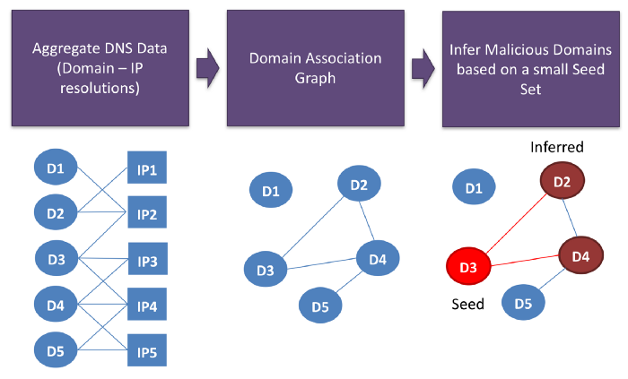
DNSグラフの作成

Slide 6
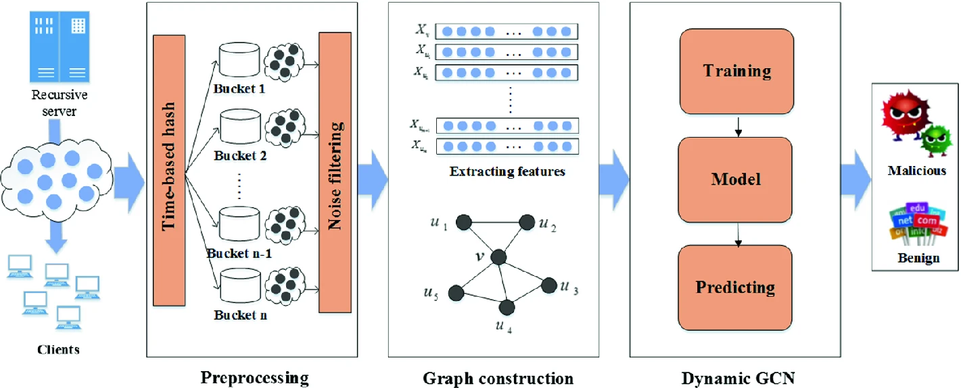
Ringer: Systematic Mining of Malicious Domains by Dynamic Graph Convolutional Network

Slide 7
参考文献
Hajaj, Chen, Nitay Hason, and Amit Dvir. 2022. “Less Is More: Robust and Novel Features for Malicious Domain Detection.” Electronics 11 (6): 969.
Liu, Zhicheng, Shuhao Li, Yongzheng Zhang, Xiaochun Yun, and Chengwei Peng. 2020. “Ringer: Systematic Mining of Malicious Domains by Dynamic Graph Convolutional Network.” In Computational Science – ICCS 2020, 379–98. Springer International Publishing.
Manadhata, Pratyusa, Sandeep Yadav, Prasad Rao, and William Horne. 2014. “Detecting Malicious Domains via Graph Inference.” In Proceedings of the 2014 Workshop on Artificial Intelligent and Security Workshop - AISec ’14. New York, New York, USA: ACM Press. https://doi.org/10.1145/2666652.2666659.
Marques, Cláudio, Silvestre Malta, and João Paulo Magalhães. 2021. “DNS Dataset for Malicious Domains Detection.” Data in Brief 38 (October): 107342.
Shi, Yong, Gong Chen, and Juntao Li. 2018. “Malicious Domain Name Detection Based on Extreme Machine Learning.” Neural Processing Letters 48 (3): 1347–57.
Tran, Hau, An Nguyen, Phuong Vo, and Tu Vu. 2017. “DNS Graph Mining for Malicious Domain Detection.” In 2017 IEEE International Conference on Big Data (Big Data), 4680–85.
Zhang, Shuai, Zhou Zhou, Da Li, Youbing Zhong, Qingyun Liu, Wei Yang, and Shu Li. 2021. “Attributed Heterogeneous Graph Neural Network for Malicious Domain Detection.” In 2021 IEEE 24th International Conference on Computer Supported Cooperative Work in Design (CSCWD), 397–403.

